Slide 1
OpenAI APIと アプリケーション

Slide 2
目次
はじめに
背景
​ OpenAI API とは
実践
​ アプリケーションへの活用例
​ アイデア発散補助アプリの紹介
まとめ
​ 感想
​ まとめ

Slide 3
背景
プログラム開発で Chat GPT や exaBase などの AI を活用
サービスとして AI を活用したい
作る側での活用
サービスとして活用

Slide 4
OpenAI API について
OpenAI とは
→ 業務の効率化や新しいアイデアの創出を
サポートするため、AI技術を提供する企業
OpenAI の API とは
→ 人工知能を簡単に利用できるインターフェース
テキスト生成やデータ解析などの機能を
アプリケーションに組み込むことができます

Slide 5
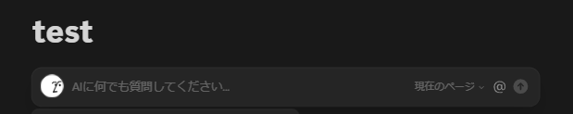
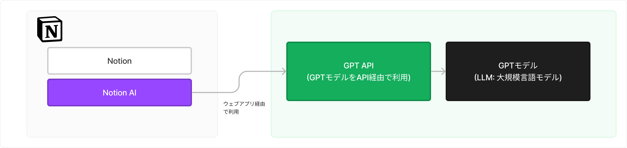
アプリケーションへの活用例
Notion：メモ、タスク管理、データベースなどを統合したノートアプリ
実際の画面
Notion AI の仕組み
参考: https://notion.notion.site/Notion-AI-00c895f8dcdb4692855308f91ce85057

Slide 6


アイデア発散補助アプリの紹介
実際に作成したアプリ機能
ブレインストーミングをベースとしたアイデア発散補助アプリ
お題
複数のアイデア

Slide 7



アイデア発散補助アプリの紹介
使用した技術
フロントエンド
Nextjs
バックエンド
GO（echo）
Open AI

Slide 8
アイデア発散補助アプリの紹介
処理のイメージ
2. API使用
バックエンド
Open AI
お題
3. 結果を送信
4. 表示
フロントエンド

Slide 9
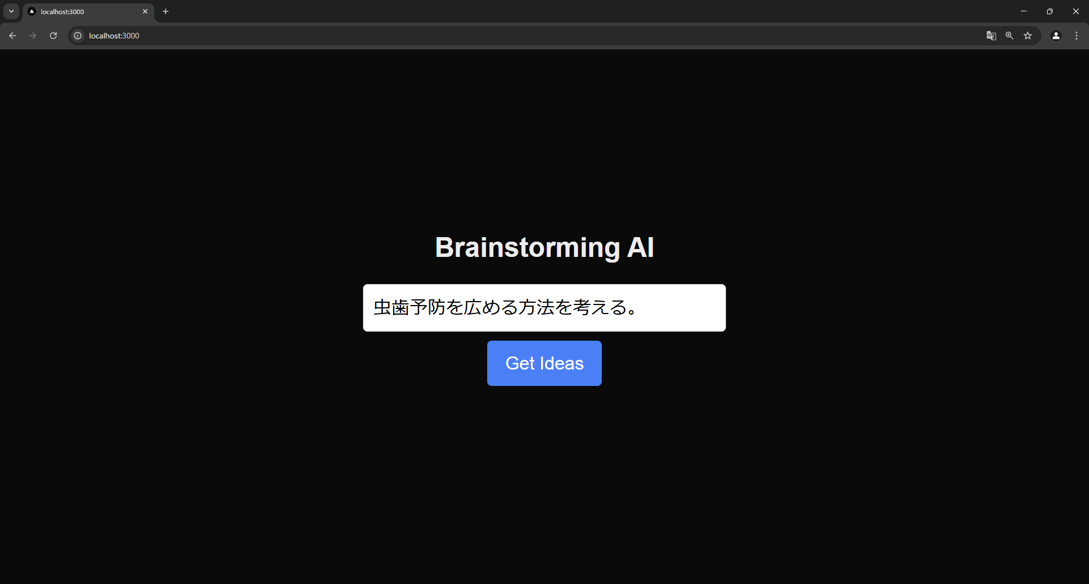
アイデア発散補助アプリの紹介

Slide 10
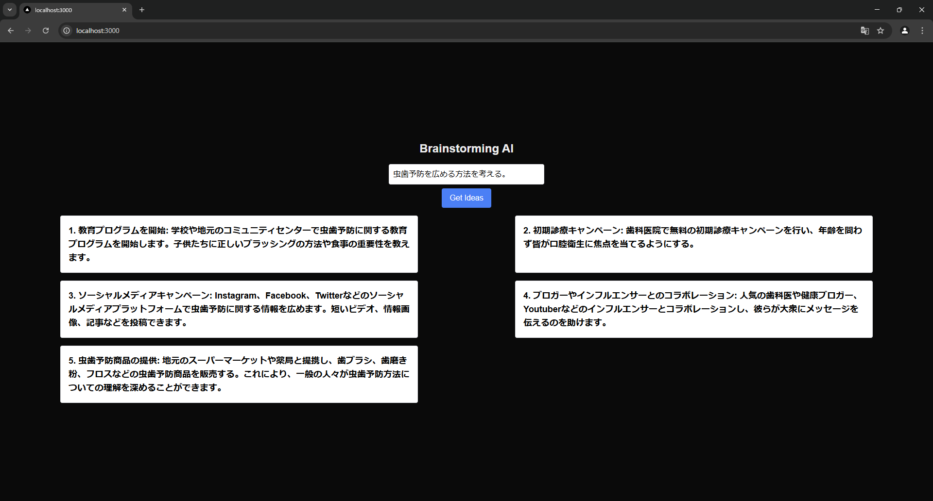
アイデア発散補助アプリの紹介

Slide 11
感想
レスポンスが遅い （体感 5 ~ 10 秒）
コストがかかる （ 1 リクエスト 約 0.03 ドル）
ChatGPT （無料） との差別化が課題
→ サービスに特化した AI にカスタマイズが必要

Slide 12
まとめ
Open AI の API の活用について検証
アイデア発散補助アプリを作成
Chat GPT で同じことができる
→ 差別化するために、サービスに特化した AI の開発が必要

Slide 13
タイトル

